Slide 1
Напоминалка
Простое приложения для планирования задач.

Slide 2
Задачи
01
Создать Android приложение.
02
Организовать хранение в БД.
03
Усовершенствовать свои навыки программирования.
04
Защитить проект.

Slide 3
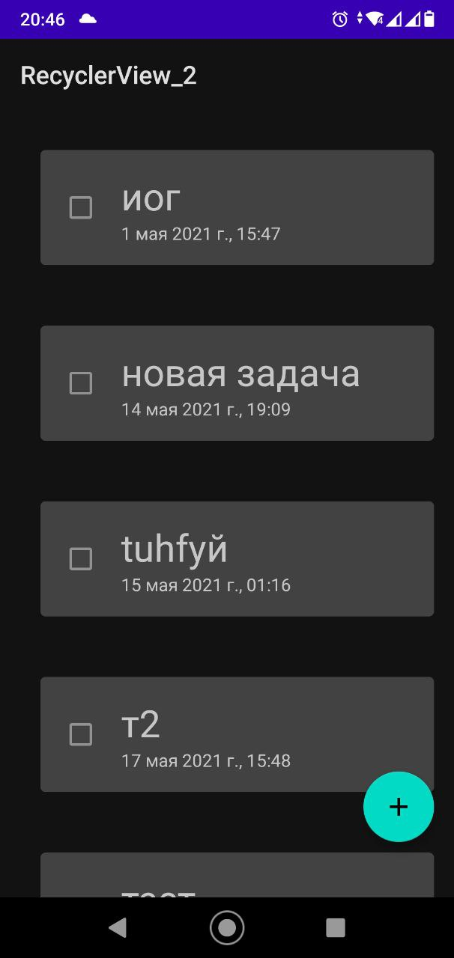
Основные части проекта.
RecyclerView

Slide 4
Функции приложения
01.
Создание напоминаний
с
02.
Push-уведомления

Slide 5
Активности

Slide 6
MainActivity
Стартовая активность приложения содержит элемент RecyclerView и FloatingActionbotton
MainActivity является основным экраном приложения.

Slide 7
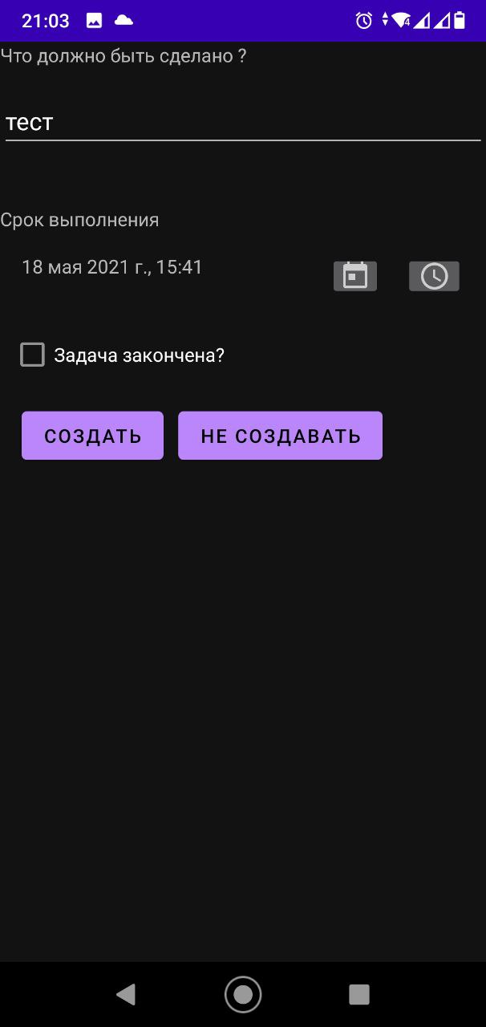
ReminderCreationActivity
ReminderCreationActivity – это активность приложения для создания нового напоминания которое отобразится на главном экране.

Slide 8
Список классов
1
MainActivity
5
RememberListAdapter
2
AlarmNotificationReceiwer
6
RememberListHolder
3
MyDataBase
7
RememberListItem
4
MyDatabaseClass
8
ReminderCreationActivity
9
ReminderDAO

Slide 9
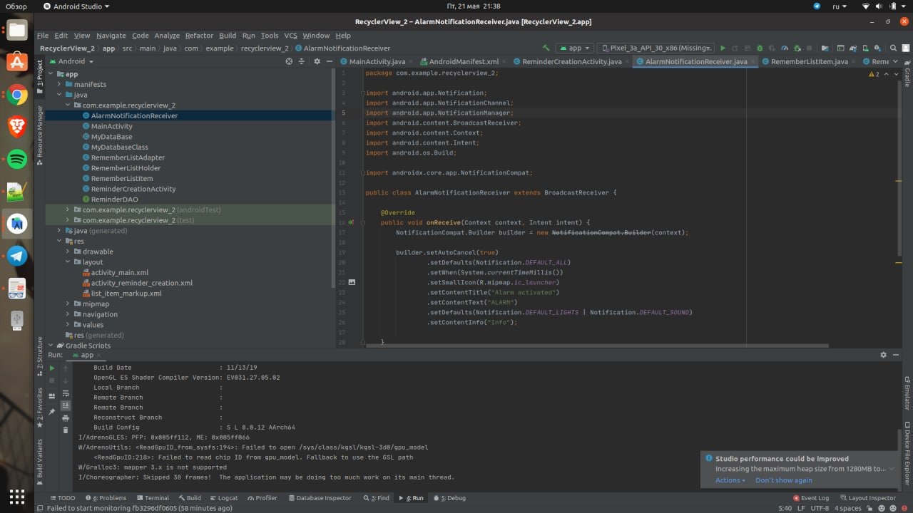

Slide 10
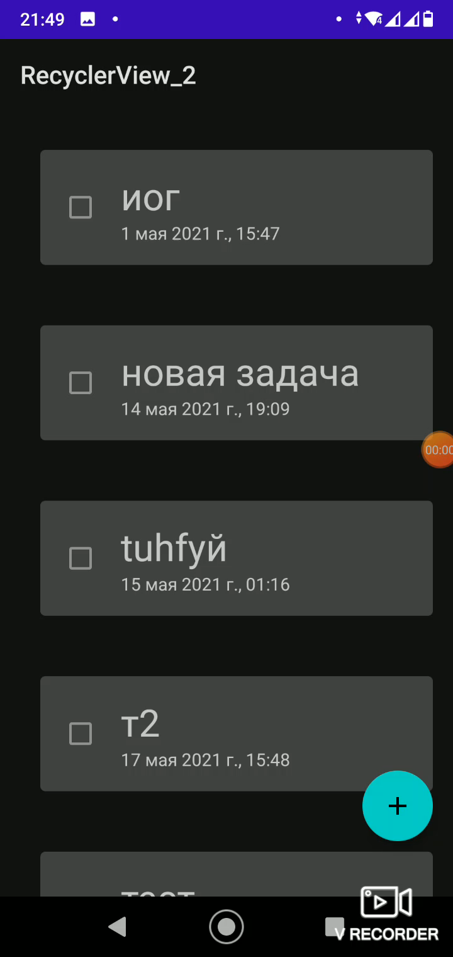
Интерфейс и работоспособность проекта
Приложение обладает не сложным но понятным пользовательским интерфейсом.

Slide 11
Что было использовано в проекте
1
android.widget.TimePicker;
6
androidx.room.Database
2
android.widget.DatePicker
7
androidx.room.RoomDatabase
3
android.text.format.DateUtils
4
androidx.room.Room
5
androidx.recyclerview.widget.RecyclerView

Slide 12
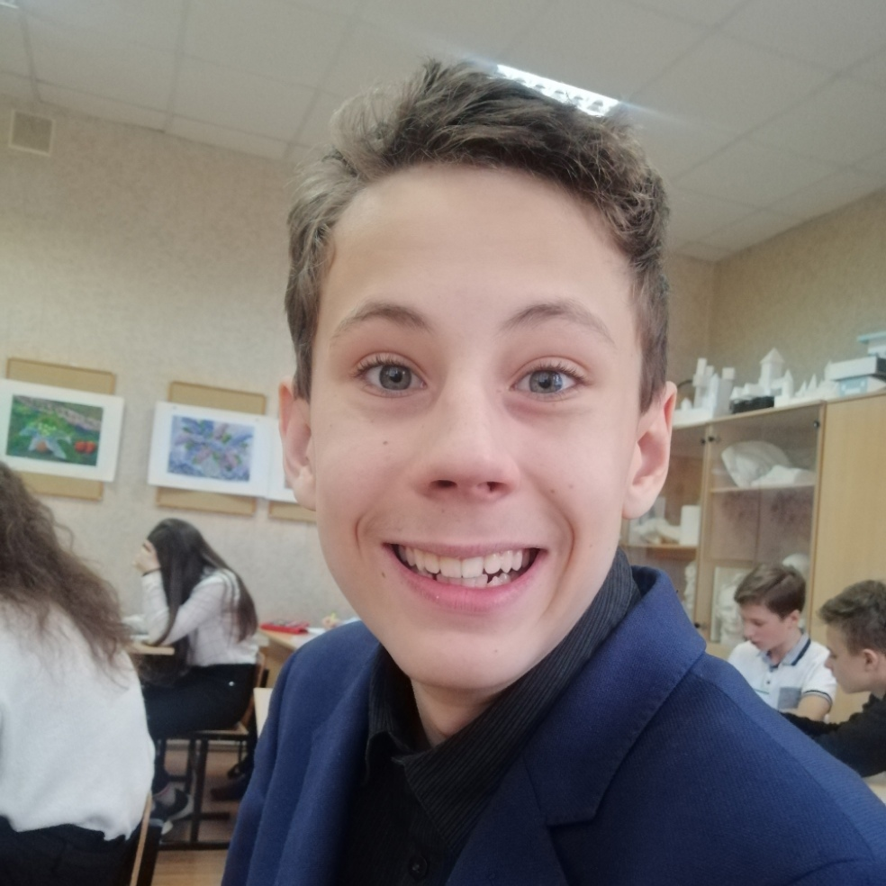
Выполнил
Веков Владислав

Slide 13
thanks for your attention !

